Slide 1
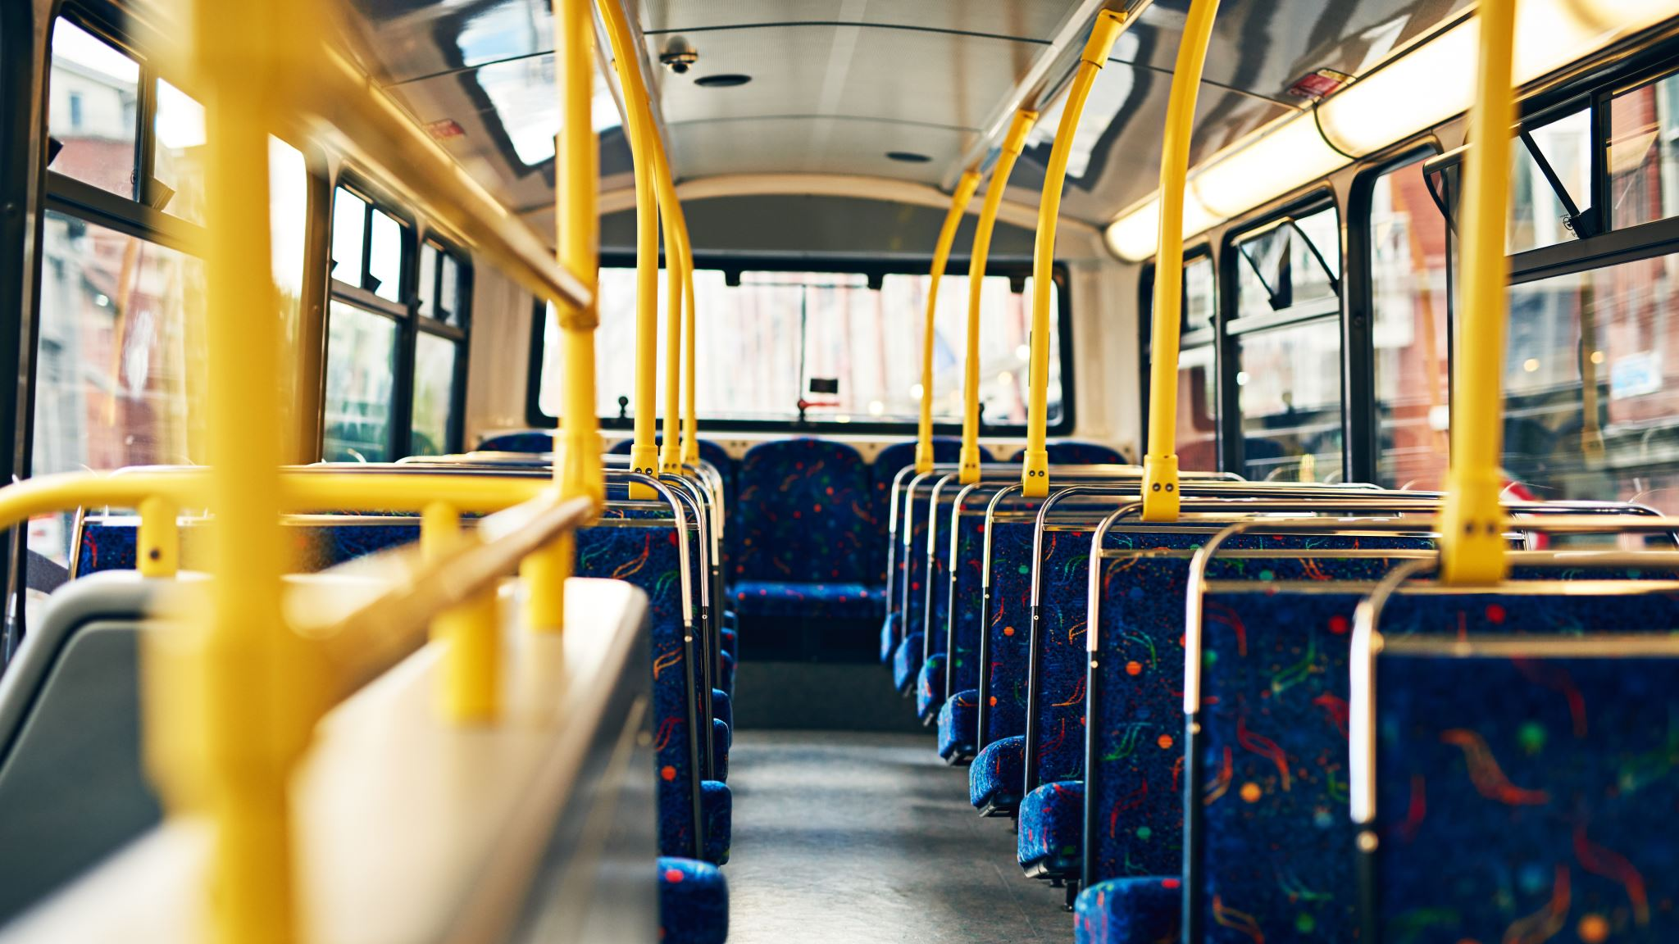
Tour d'Allemagne
Venez faire un voyage à travers l'Allemagne avec nous

Slide 2
Comme il est difficile de voyager cette été, nous avons préparé un petit voyage musical à quelques lieux allemands

Slide 3
Vous venez par l‘ouest, alors nous commençons par l’ancien capitale:

Slide 4
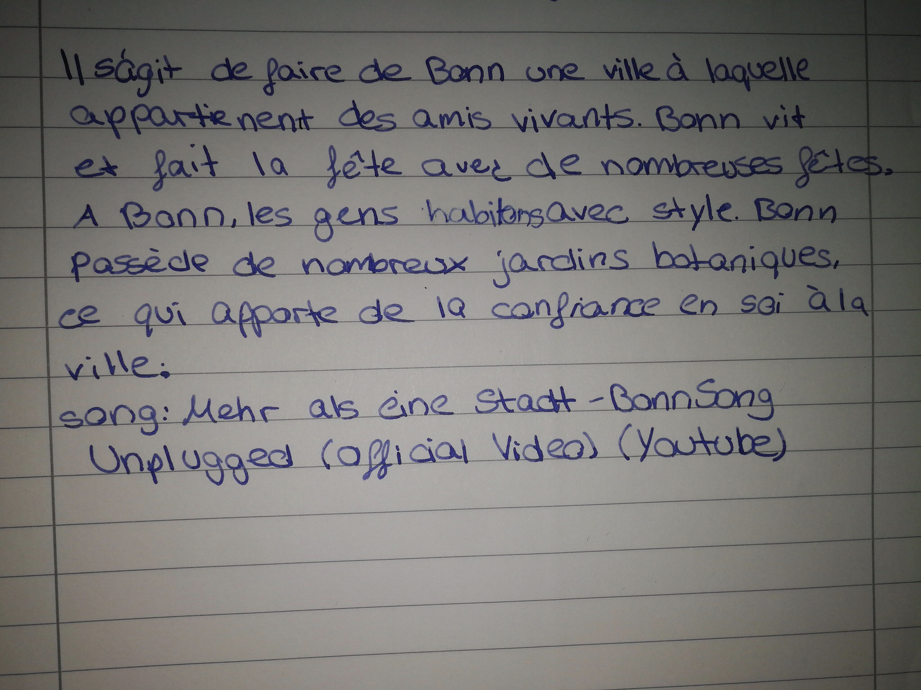
Bonn
Écoutez la chanson https://youtu.be/m-kirAvyHlo

Slide 5
Nous continuons un peu en descendant le Rhin…

Slide 6
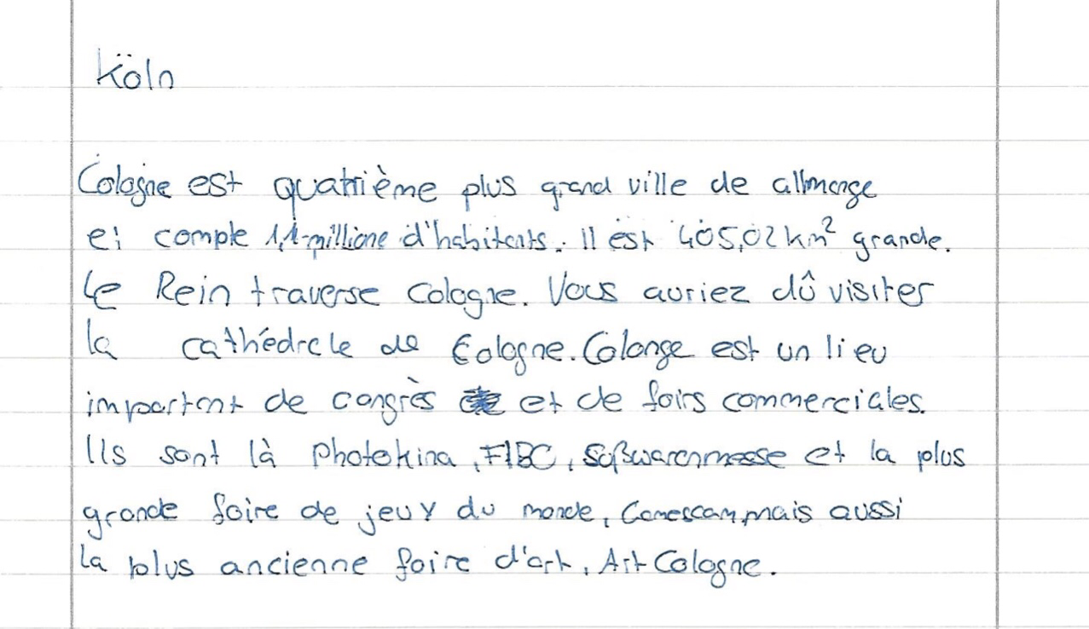
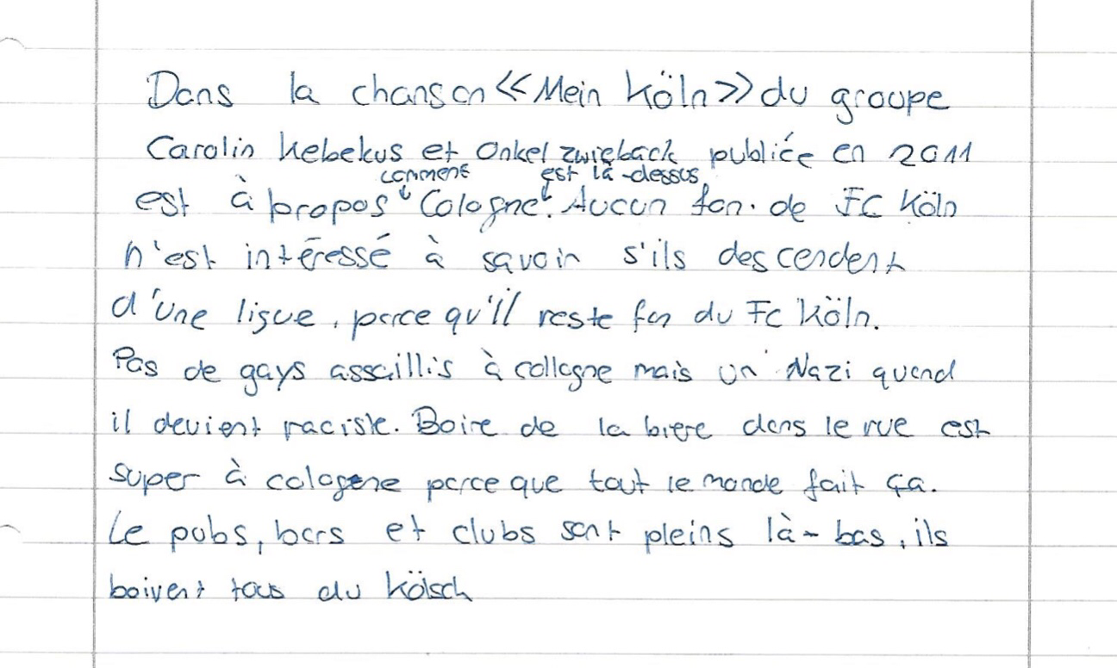
… et arrivons à Cologne/Köln et la chanson https://youtu.be/TKzwe2hfAiw

Slide 7
Encore un peu dans le nord, il y a la vallée de la Ruhr, le „Ruhrpott“. Au milieu on trouve…

Slide 8
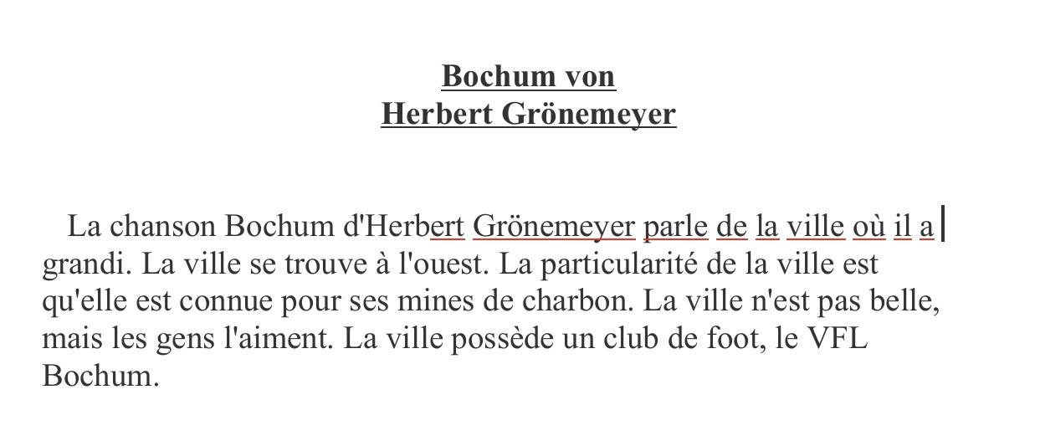
…. Bochum. Le chanteur Herbert Grönemeyer y est né et il a écrit un hommage très connu en Allemagne: https://youtu.be/Gtd9Bg9S85U

Slide 9
Près de Bochum, il y a une ville que vous connaissez peut-être!? 😉

Slide 10
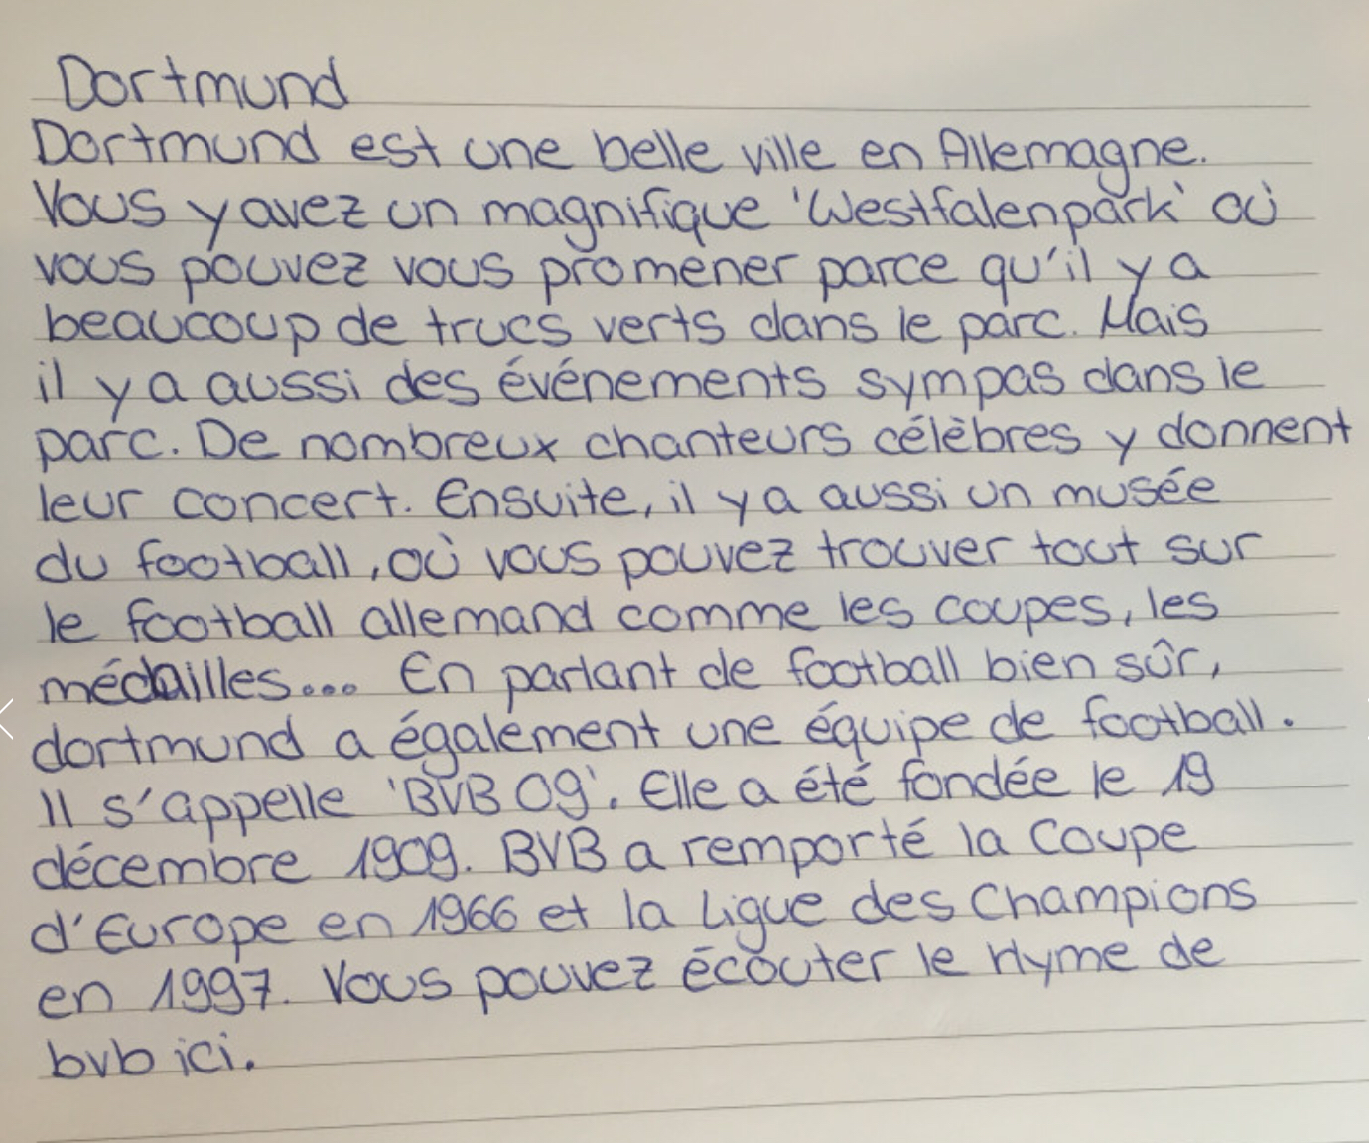
Dortmund 👉🏼👄
https://youtu.be/CCAfyZAmcXQ

Slide 11
Nous quittons la Rhénanie-du-Nord-Westphalie et allons dans le nord d‘Allemagne. En la Basse-Saxe il y a les îles de la Frise-Orientale. Pour se souvenir de leur ordre géographique on utilise la phrase „Welcher Seemann liegt bei Nebel im Bett?“ D‘est en ouest se sont
Wangerooge – Spiekeroog - Langeoog- Baltrum- Norderney - Juist - Borkum

Slide 12
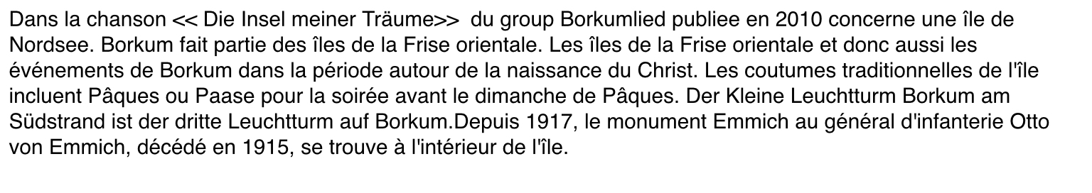
Chaque année les élèves de la 5e passent une semaine à Borkum.
https://youtu.be/7_BJoKEm1zk

Slide 13
Dans le Schleswig-Holstein, près de la frontière danoise, il y a d‘autres îles comme…

Slide 14
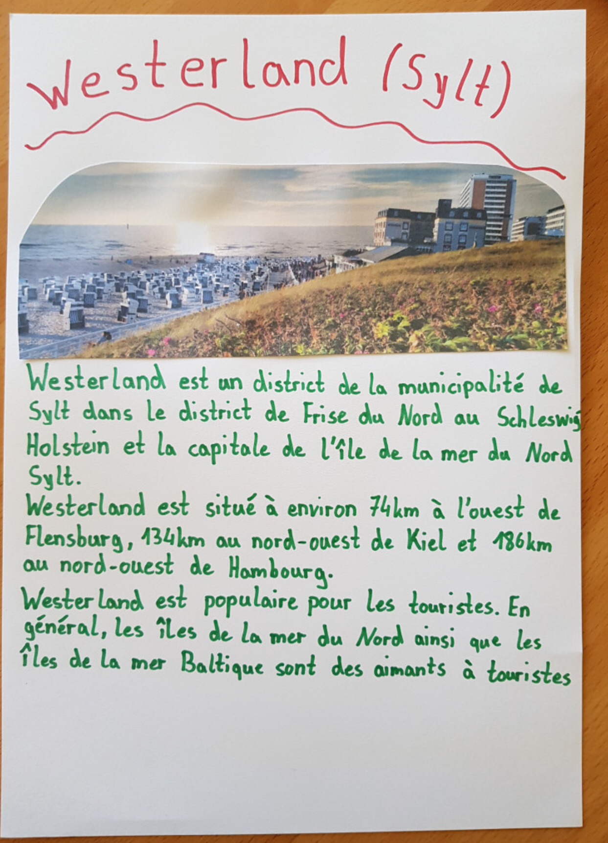
... Sylt avec Westerland
https://youtu.be/Acq4odTvLQs

Slide 15
En retour à l’intérieur du pays on passe par…

Slide 16
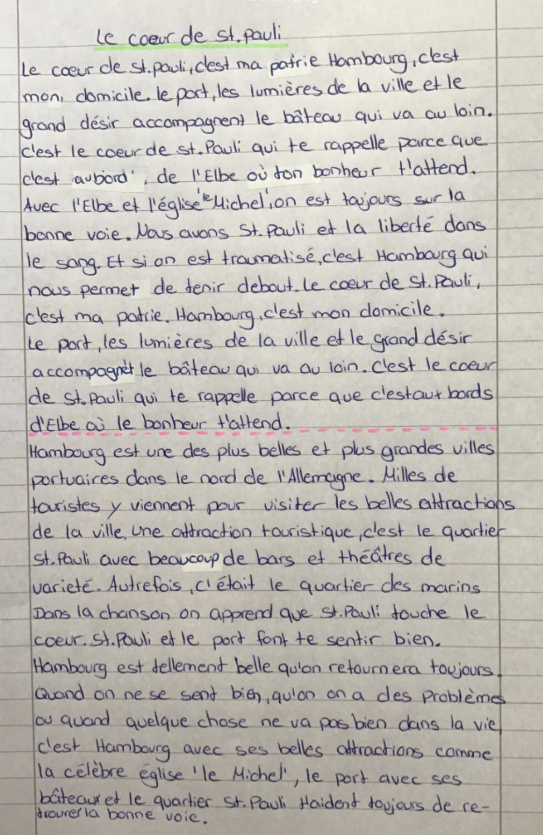
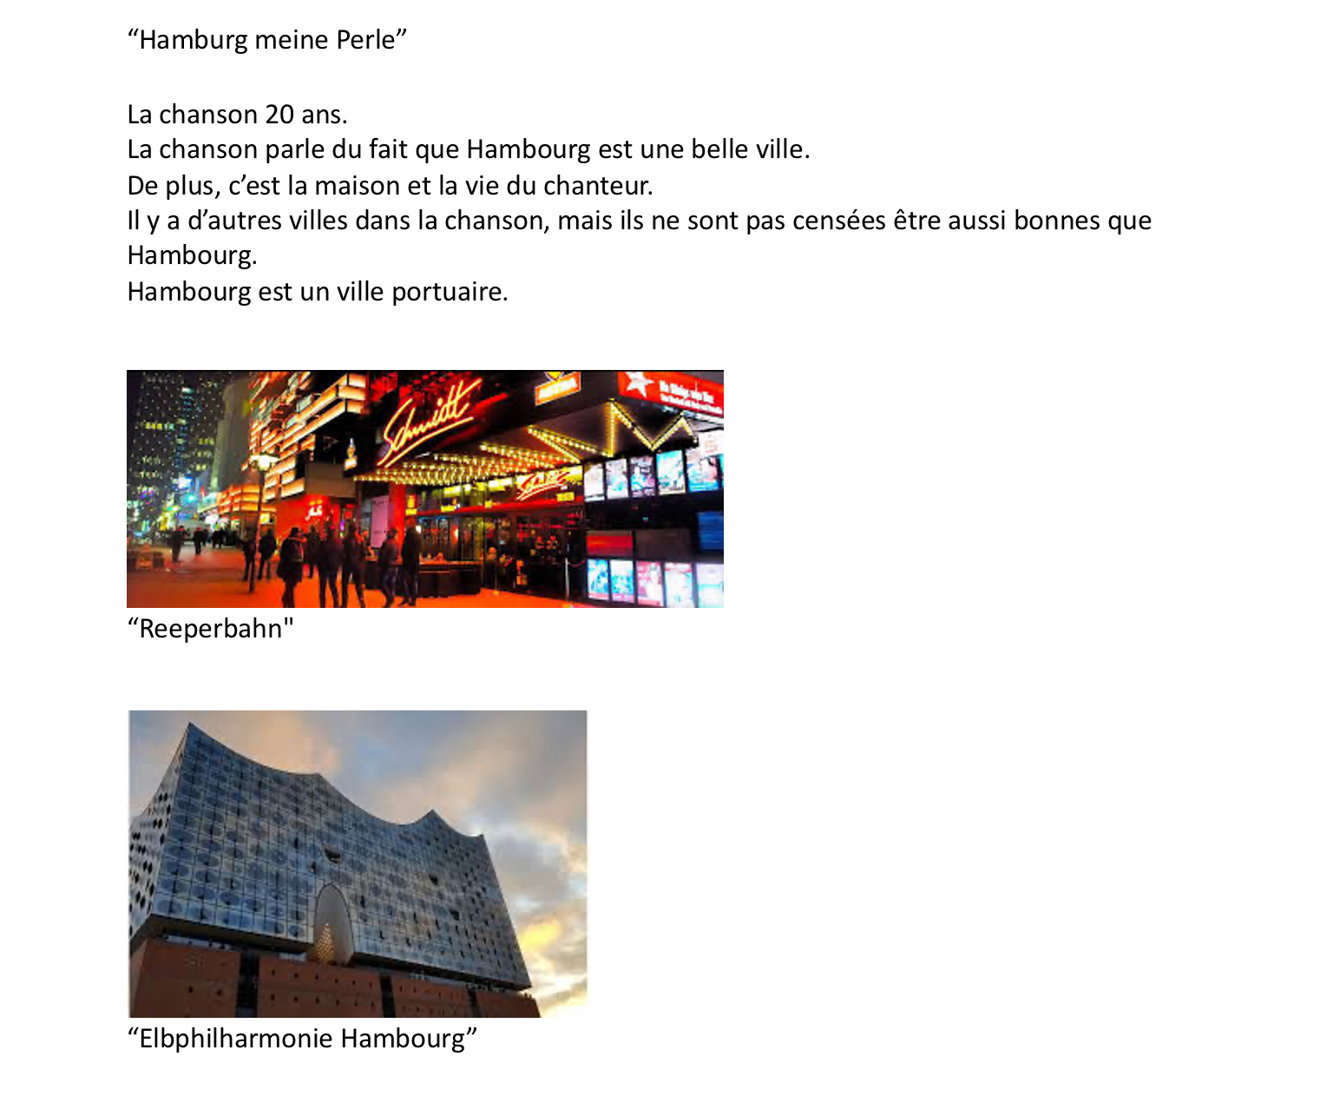
Hamburg comme décrit dans les chansons https://youtu.be/CeJ0kyVXJ4A et https://youtu.be/-5U10JWPTqM

Slide 17
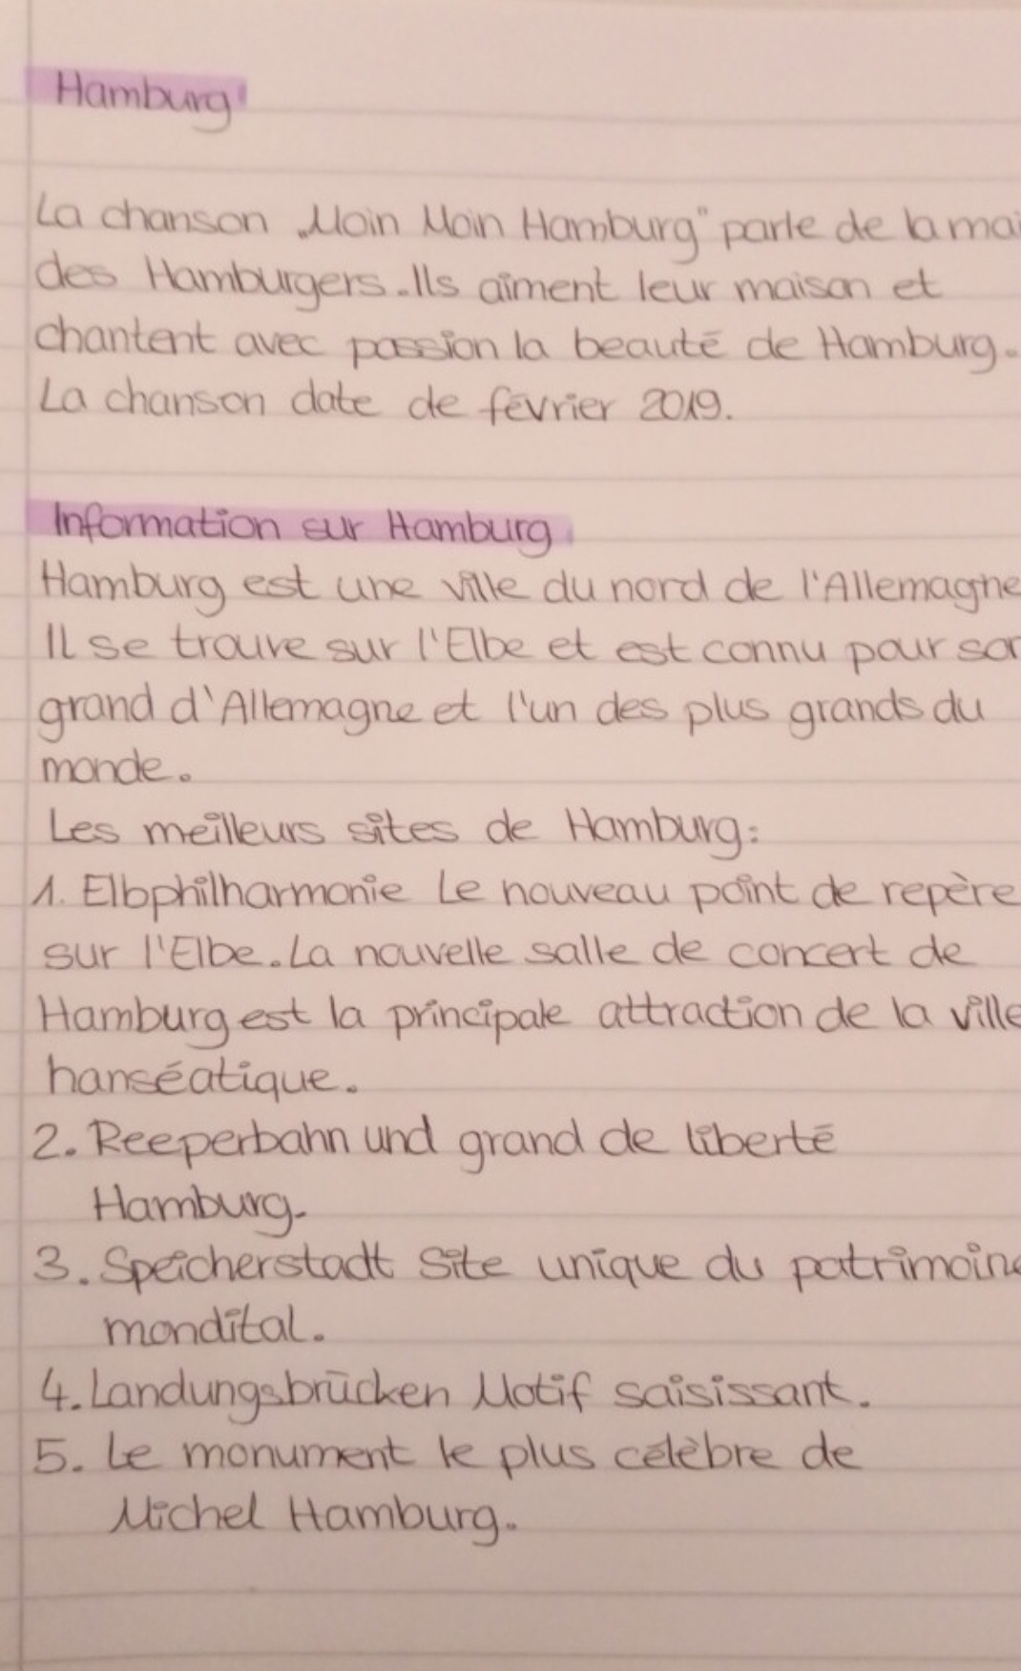
ou https://youtu.be/GFio3Ha3sBU

Slide 18
Dans l’est d’Allemagne, à la mer Baltique dans le Land de Mecklembourg-Poméranie, il y a la ville portuaire ….

Slide 19
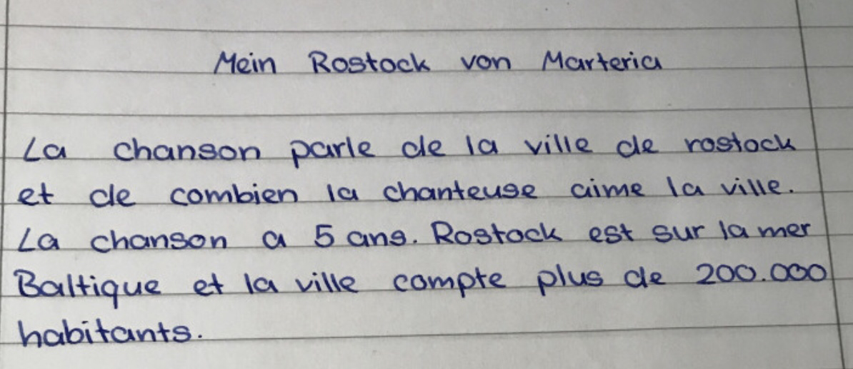
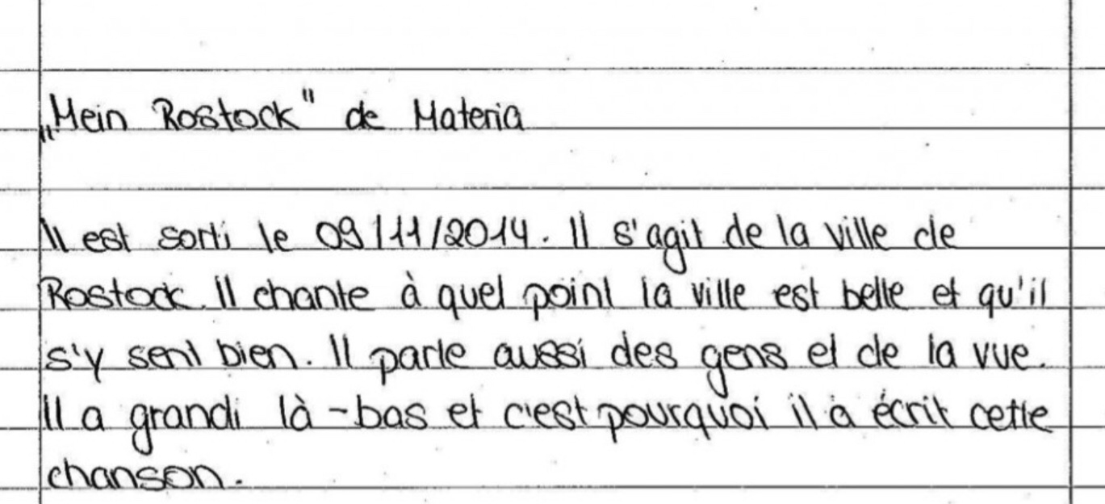
Rostock https://youtu.be/G2yJpzd2pyA

Slide 20
Et dans l‘est d‘Allemagne il y a aussi la capitale:

Slide 21
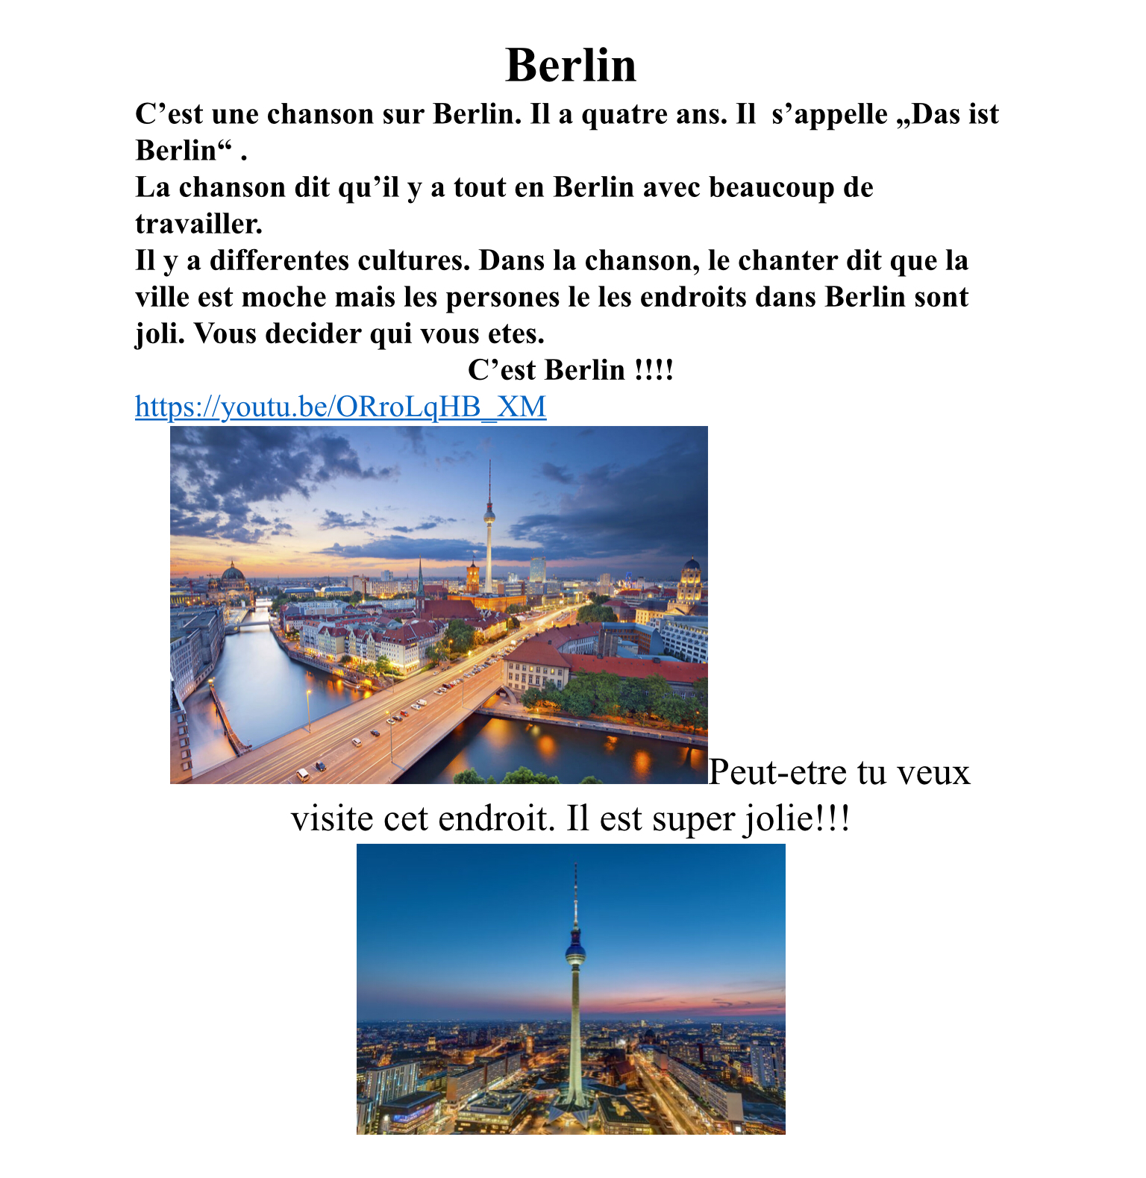
Berlin
La ville était fondée le 28 octobre 1237 et s‘etend aujourd‘hui sur 892 km carrés. Il y habitent 4 millions personnes.
Das ist Berlin:
https://youtu.be/ORroLqHB_XM
On peut y rencontrer beaucoup de gens
https://youtu.be/uC08L4xxjNM

Slide 22
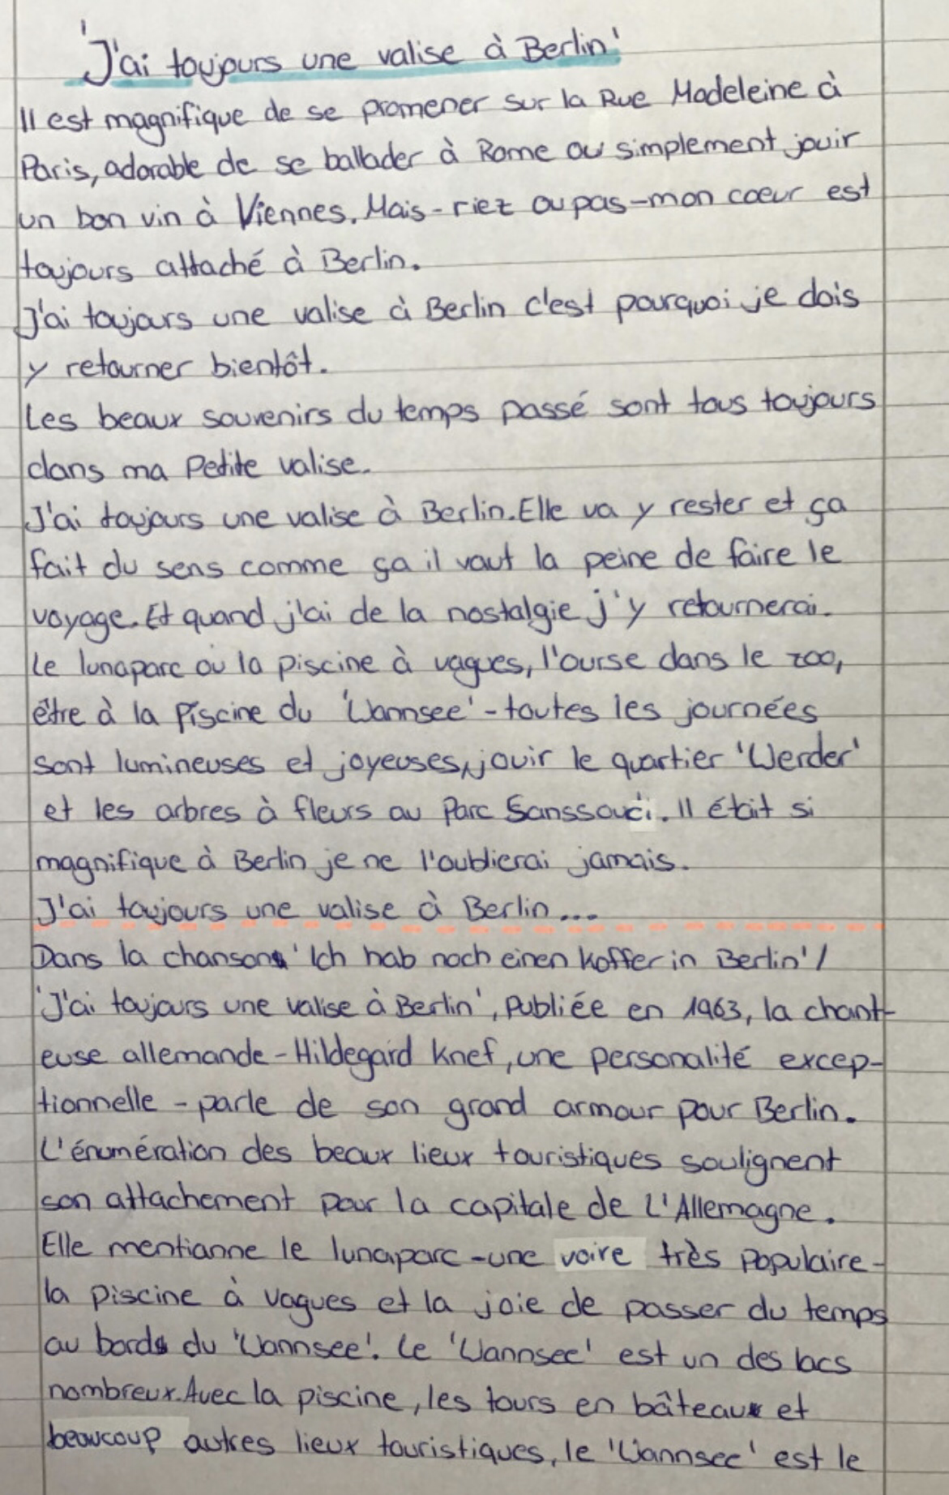
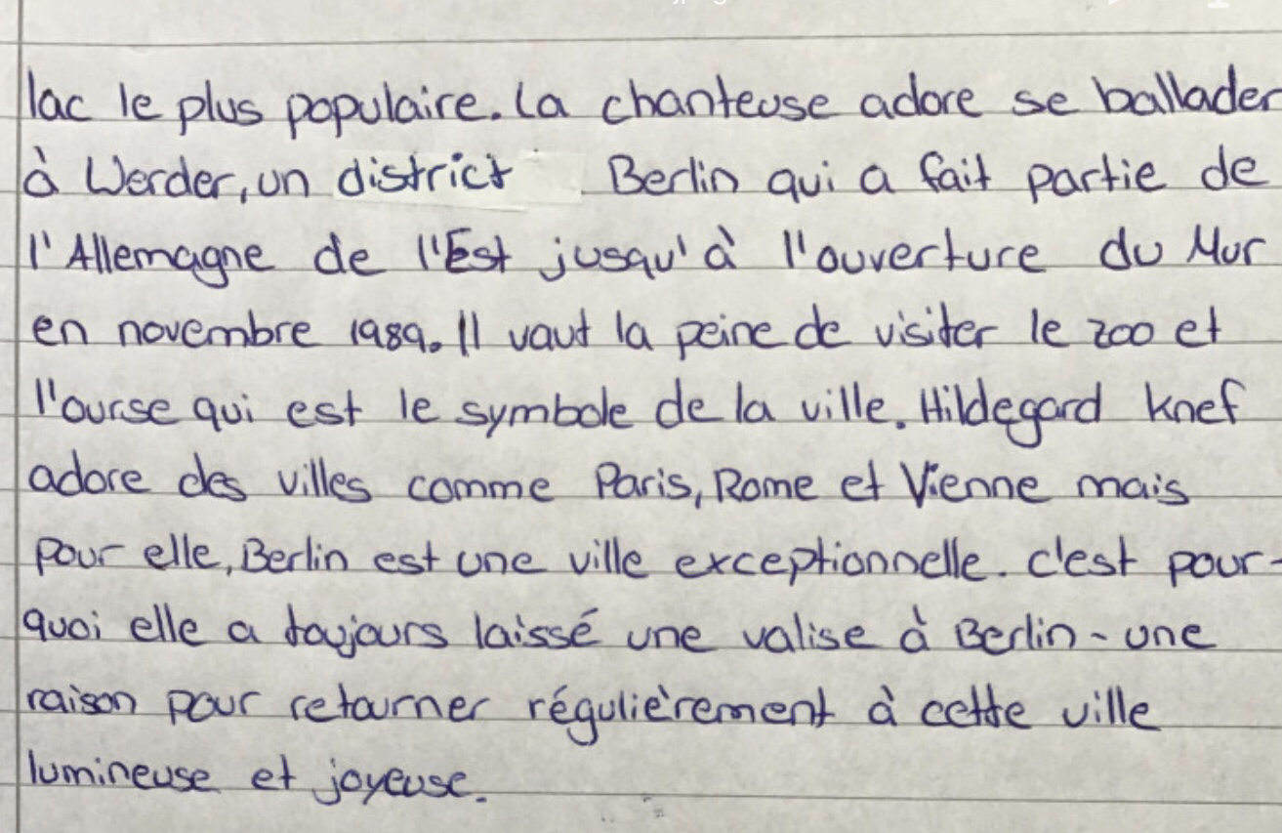
Il y a même des personnages qui ne veulent jamais quitter la ville - https://youtu.be/d-BLoI-0aFc

Slide 23
Dans le sud d‘Allemagne,en Bavière,il y a une autre ville très connue:

Slide 24
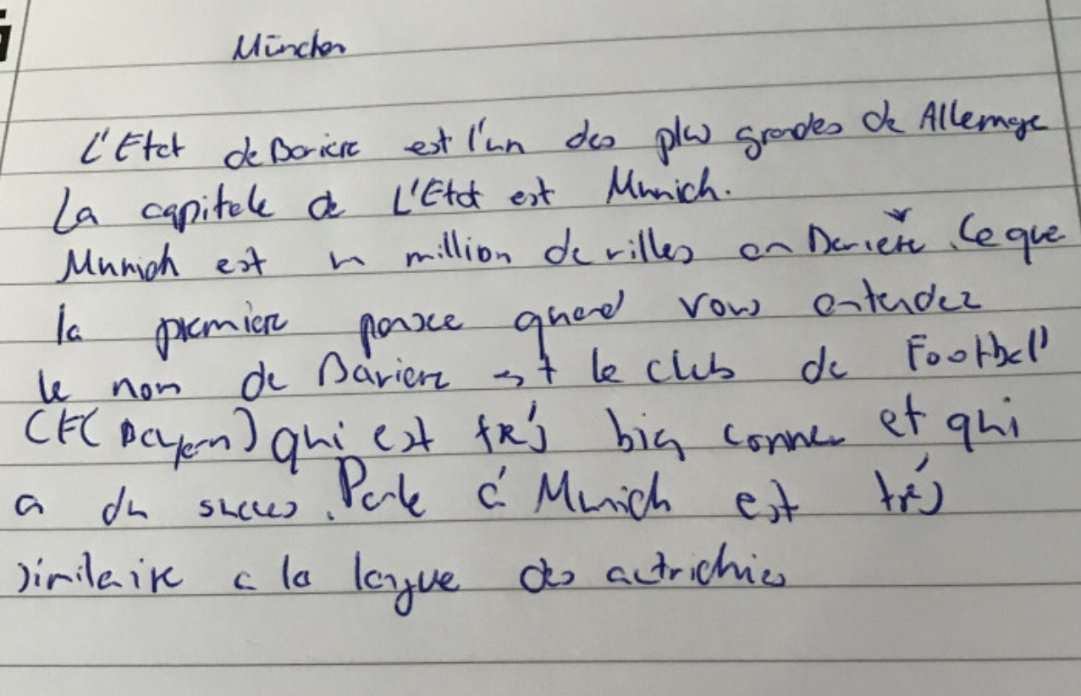
München
Munich
https://youtu.be/4vVUAmOzCks
https://youtu.be/R0GiizOtf1Y
Mais il y a aussi ceux qui n‘aiment pas les Bavarois:
https://youtu.be/6LHGY33cFiE

Slide 25
Passons par….

Slide 26
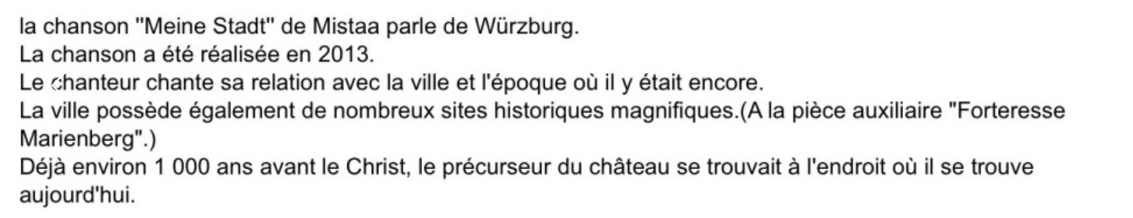
… Würzburg, dans le nord de la Bavière…
https://youtu.be/Y7kHdwtlkWU

Slide 27
... pour arriver à la destination de notre petit tour 🥳

Slide 28
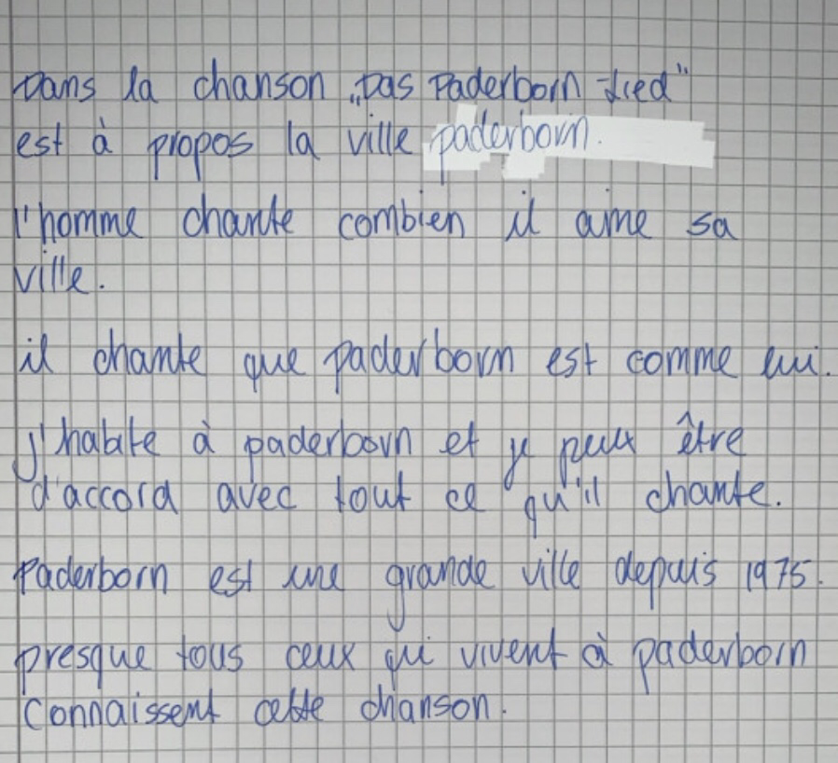
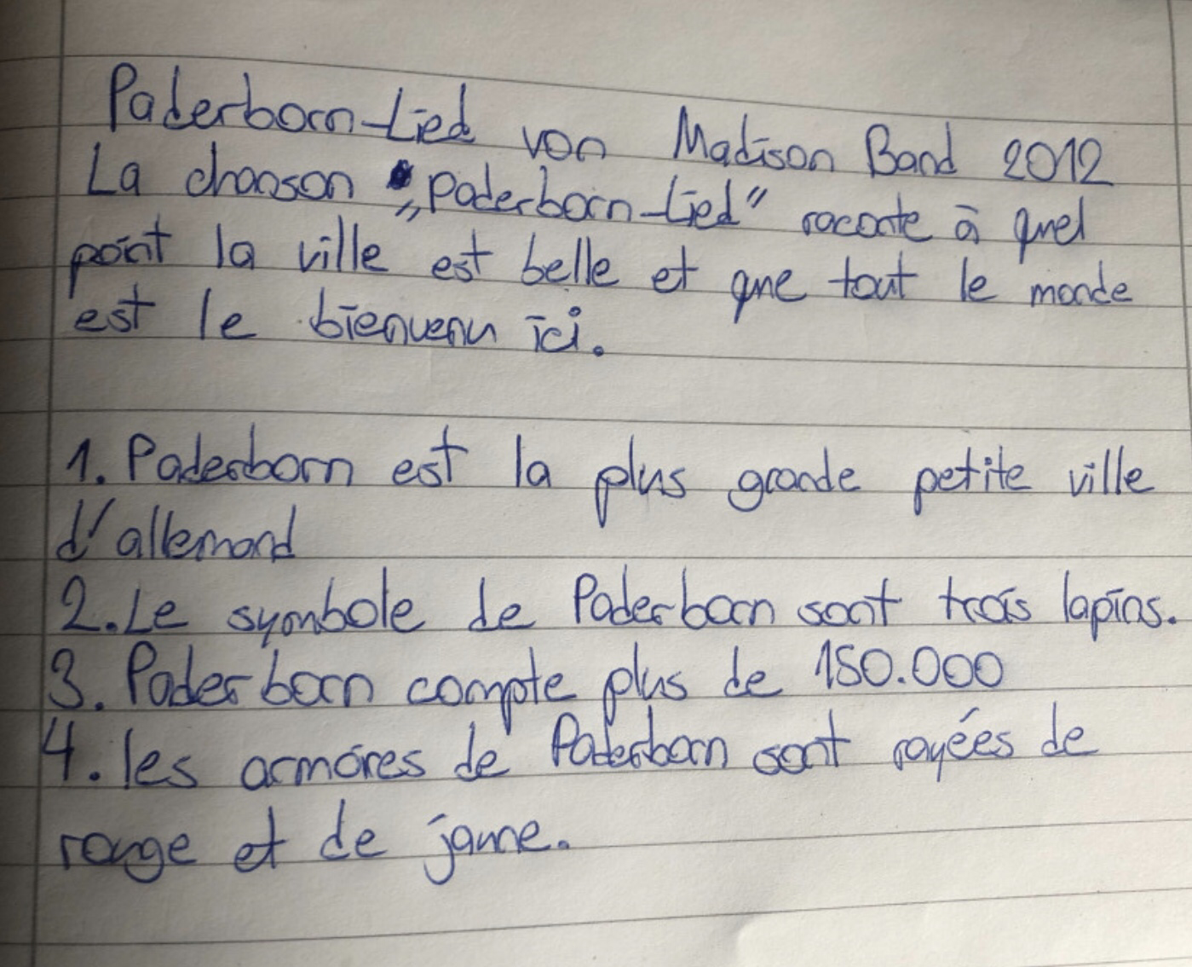
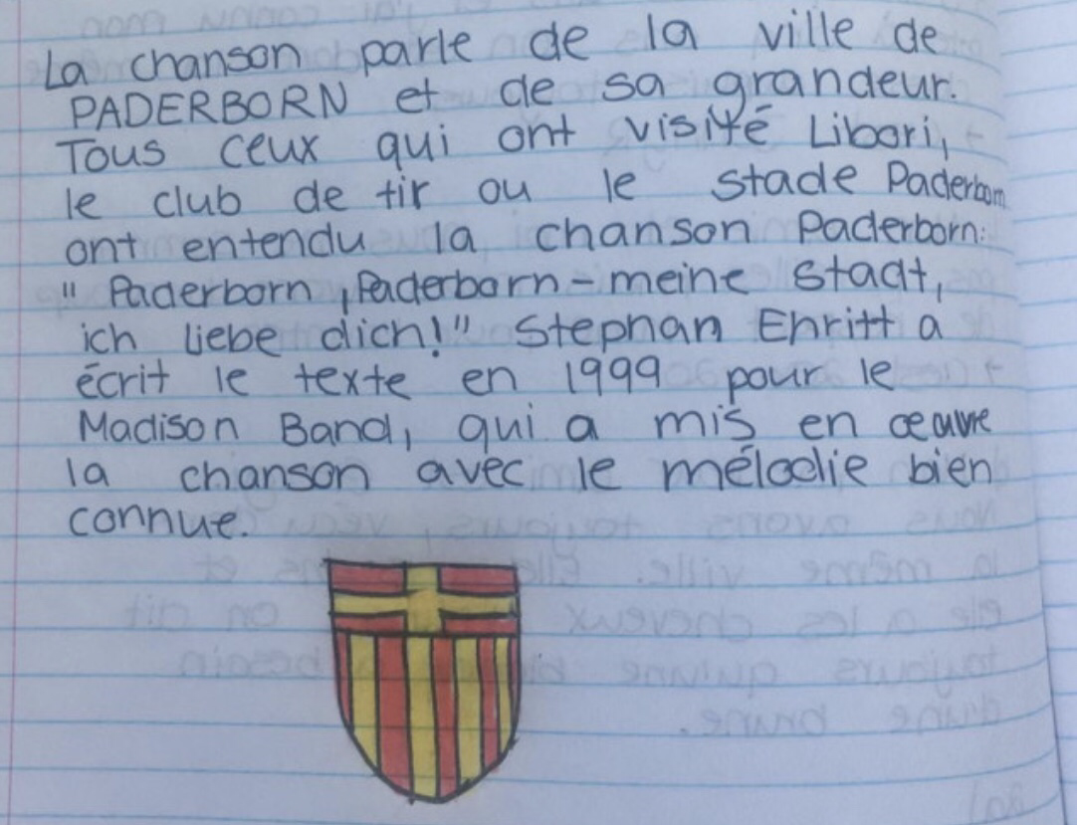
Paderborn
https://youtu.be/myNrSiiwYF0

Slide 29
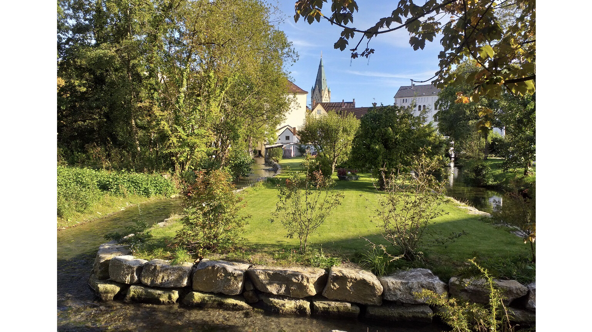
Nous espérons de pouvoir vous saluer ici et nous vous souhaitons des bonnes vacances!
À+ et à très bientôt!
https://youtu.be/RBetn-NQ0ns

Slide 30
Erstellt von Schülern der Französischkurse der Jahrgangsstufen 8 und 9 im Schuljahr 2019/20
Niklas – Ruxandra – Joline – Sarah – Lilly – Samanta
Leni – Brian – Evelin – Elena - Jana – Alina – Enver – Mubin – Chanel – Pascal – Lea – Luisa – Georgi - Leonie

